Slide 1
אורלי מלי ראיית חשבון וייעוץ מיסים
כתובת: הברזל 32, בנין B, תל - אביב
טלפון: 03-9288802
סלולרי: 0506209090
מייל: omaly7@gmail.com

Slide 2
המשרד שלי
כתובת: הברזל 32
בניין B
קומה 4, ,תל - אביב
טלפון: 03-9288802
סלולרי: 0506209090
מייל: omaly7@gmail.com

Slide 3
האתר שלי ודף הפייסבוק
אתר האינטרנט שלי: https://www.orlymaly.co.il
דף הפייסבוק: https://www.facebook.com/orlymaly/

Slide 4
חזון העסק
שמירה על רמה מקצועית גבוהה כדי לספק ללקוחותיי את השירות הטוב ביותר.

Slide 5
מטרות לפיתוח העסק
הגדלת קהל הלקוחות:
1. שיתופי פעולה עם בעלי עסקים
שלהם קהל לקוחות דומה.
2. מתן הרצאות ומידע לקהלי יעד
פוטנציאליים
3. יצירת קשרים עסקיים עם
עו"ד מסחריים, עו"ד לענייני
עבודה , יועצים עסקיים,
סוכני ביטוח

Slide 6
פילוסופית השירות שלי
מקצועיות
שרות איכותי
הקשבה
לקוח מרוצה

Slide 7
כל השירותים לעסק
ניהול ספרים תקין
הגשת דוחות ודיווחים לרשויות
בנית תכנית עסקית
הלוואות בערבות מדינה
בדיקות
שכר וייעוץ בהעסקת עובדים
פתיחת עסקים ברשויות
הדרכה בהתנהלות מול הרשויות
ליווי לכל אורך חיי העסק ותכנית: "אצבע על הדופק"
הדרכה בניהול העסק והעסקת עובדים
דיווח מרצון
הצהרת הון

Slide 8
מאגר מומחים להלוואות בערבות מדינה

Slide 9
בודקת שכר מוסמכת – סוגי דוחות
דוח תקופתי לבודק שכר מוסמך
דוח תקופתי בהתאם לחוק הגברת האכיפה: דרישת מסמכים בדיקת מדגם עובדים הוצאת דוח טיוטה לתיקון הפרות, מעקב והוצאת דוח סופי בדיקת פנסיה שנתית לכלל העובדים *מזמין שירות- האינטראקציה מלאה מול הקבלן
בדיקת הוצאות השכר בעסק
בדיקת תשלומי שכר ששולמו ביתר לעובד- חיסכון של מאות ואלפי שקלים לעסק במידה ונמצאו רכיבים כאלו.
אישור בודק שכר לביקורת-התראה/עיצום כספי של משרד העבודה
לאחרונה משרד העבודה הרחיב את הפיקוח ומעבה את האכיפה בביקורות יזומות וביקורות עקב תלונת עובד. הליווי כולל חוות דעת בהתאם לליקויים שנמצאו וייעוץ בהתאם לביקורת.
תחשיב לחוו"ד משפטית לבית דין לעבודה
יותר ויותר עובדים תובעים את מזמין השירות. כהגנה לבית הדין, יש צורך בתחשיב זכויות העובד על ידי בודק שכר מוסמך וייצוג על ידי עו"ד.

Slide 10
השכלה
תואר שני במנהל עסקים
התמחות במיסוי עסקי
קורס ניהול בכיר באוניברסיטת ירושלים
רואת חשבון , תואר ראשון בחשבונאות ומימון
רשיון משרד העבודה: בודקת שכר מוסמכת

Slide 11
תרומה לקהילה
2000-2003
ניהול עמותת הרצלייה נשים
2004-2012
חברת וועדת ערר לארנונה בעסקים של עיריית הרצליה
2008-2012
דירקטורית בדירקטוריון כיבוי אש של הערים הרצליה, רמת השרון וכפר שמריהו
2015-
נציגת ציבור בבית הדין המחוזי לעבודה של ת"א יפו
2017-
חברת וועדת ארנונה לעסקים של עיריית ת"א

Slide 12
נסיון מקצועי
מס הכנסה
מנהלת מחלקה במס הכנסה 27 שנה
רואת חשבון עצמאית
שש שנים

Slide 13
למה להגיע אלי?
רו"ח שלכם פוגש אתכם פעם בשנה.
אתם עובדים, עובדים, עובדים – אבל העסק בהפסדים.
אף אחד לא באמת בודק אתכם:
האם אתם מנהלים את העסק בצורה נכונה?
האם כדאי לחסוך בהוצאות מסוימות ?
האם אני מתמקד באמת במה שאני מרוויח ?
אני "מזיעה" בשבילכם ובמקומכם.
אחרי הכל, אם יש שקל במס הכנסה, עדיף שיהיה בכיס שלכם ולא במקום אחר

Slide 14
מה השירות שתקבלו?
מענה לכל הקשור לפתיחת תיקים במע"מ, מ"ה וביטוח לאומי, טיפול שוטף בהנהלת חשבונות, הגשת דוחות שנתיים, ביקורת לחברות, החזרי מס, הצהרות הון , העסקת עובדים ועוד.
ייצוג מקצועי מול מ"ה, מע"מ וביטוח לאומי.
טיפול אישי ומענה מיידי לכל בעיה שנוצרת.
מחיר הוגן מאד.
נגישות גבוהה . ניתן להיפגש במשרדי או בכל מקום שנוח לכם.
אתם תתמקדו באמת במה שגורם להם להרוויח ותשאירו לי את כל ההתנהלות מול הרשויות.
אם אתם חייבים סכומים גדולים למס הכנסה או מע"מ או ביטוח לאומי ואתם או המייצג שלכם לא הצלחתם לפתור את הבעיות מול הרשויות – תגיעו אלי. לאחר 27 שנה במס הכנסה מבטיחה לכם שאמצא עבורכם את הדרך הטובה ביותר עבורכם להסיר מעל עצמכם את הסיטואציה הלא נעימה בלשון המעטה.
אם אתם מעסיקים עובדים וקבלתם התראה מנהלית או עיצום כספי ממשרד העבודה – כבודקת שכר מוסמכת אוכל להגיש חוו"ד למחלקת האכיפה ולהסיר את ההתראה.
אם אתם מחפשים רו"ח בעלת ניסיון רב, שתתן מענה מיידי לכל עניין או בעיה, שניתן יהיה לפגוש אותה בזמינות ובקלות, שתתן הסבר מפורט לכל שאלה וכן, גם מחיר סביר.

Slide 15
הפניות טובות עבורי
משרדי עו"ד לענייני משפחה, עו"ד לענייני עבודה, הוצל"פ, מסחרי
משרדי רו"ח לשיתוף פעולה
עוסקים פטורים, עוסקים מורשים,עמותות, חברות
לקוחות הזקוקים לייעוץ מיסויי ו/או ייעוץ בניהול העסק
חוות דעת לבתי משפט בנושא בדיקות שכר
הרצאות בנושאי פתיחת עסקים , העסקת עובדים , ליווי מימוני לעסק
משרדי
יועצי מס
עסקים שהפרו חוקי עבודה ונדרשים לחו"ד של בודק שכר מוסמך

Slide 16
המלצה
שמי משה ציון ואני בעל עסק להובלות. הכרתי את אורלי לפני כשנה. המליץ לי עליה סוכן הביטוח שלי.
יש לי לקוחות קבועים, ספקים קבועים אבל לאורך שנים אני בהפסדים. עובד בלי סוף מאוד קשה ותמיד אני נמצא במצוקת מזומנים.
היה לי קשה מאוד לעזוב את רו"ח שלי אחרי 20 שנה אבל היום אני יודע שזה הדבר הכי טוב שעשיתי. אורלי בדקה את פעילות העסק בצורה יסודית, המליצה לי מה לעשות, עשיתי את כל השינויים שהיא המליצה עליהם והתחלתי לנשום. סוף סוף אחרי הרבה שנים העסק מרוויח.
אני יכול להשקיע, להחליף ציוד ישן בחדש ואני מרגיש שאני צומח ומתפתח בכיוון הנכון.
ממליץ על אורלי מכל הלב.
משה ציון

Slide 17
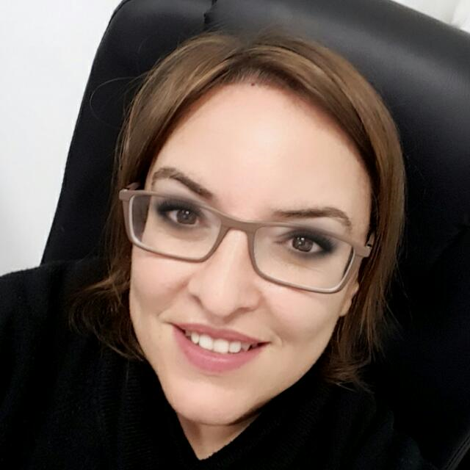
המלצות של שיתופי פעולה
לפני כשנה הכרתי את אורלי.
תוך זמן קצר פניתי לקבל מאורלי שירותים הן בענייני העסק שלי, שהיה אז בשלבי הקמה
והן במסגרת תיקים בטיפולי .
כל השירותים שאורלי סיפקה לי במהלך השנה האחרונה (סיוע בקבלת הלוואה בערבות
המדינה, חוו"ד מיסויית, תחשיבים שונים בתיקי עבודה) היו מקצועיים, מהירים לשביעות
רצוני ולקוחותיי.
נתון נוסף שאבקש לחשוף בפניכם על אורלי הוא: שהיא יושבת בכובע של נציגת ציבור מטעם
העובדים בבית הדין האיזורי לעבודה (שאפו!). חבל שהיא לא מציינת את זה מדי פעם ב- 30 שניות...
בקיצור, ממליצה מכל הלב, בנוגע אליי אין כל ספק ששיתוף הפעולה בינינו
יתקיים גם בעתיד.
בכבוד רב,
אורית נחום, עו"ד
__________________________________
רחוב לוי אשכול 2, רעננה 4370303
טל. 09-7601232 פקס. 09-7467718

Slide 18
המלצת לקוחה ח.מ.
הנדון: הגב' אורלי מלי רו"ח
אני כותבת מכתב זה כהמלצה לשירותיה של רו"ח אורלי מלי.
אורלי מלי ניהלה עבורי את תיק "גילוי מרצון" במהלך השנתיים האחרונות. במסגרת הטיפול בתיק, נדרשה אורלי מלי לשחזר את הנהלת החשבונות המורכבת ממסמכי בחו"ל, לטפל בסוגיות מס וסוגיות חשבונאיות שהתעוררו בתיק ולהציגם לרשויות המס.
בכל הפעולות הללו, פעלה אורלי מלי ביעילות, במקצועיות, בנועם הליכות ראויים לציון והייתה תמיד זמינה וקשובה לי.
ברצוני להדגיש שאורלי מלי ליוותה אותי לאורך כל הדרך עד שלב פתיחת חשבון בנק והעברת הכספים לארץ שהביאו לסיומו המוצלח של התהליך.
על רקע זה, אני שמחה להמליץ בחום על רו"ח אורלי מלי לכל משימה חשבונאית.
בברכה, ח.מ.

Slide 19
מכתבי תודה – חסכת לי סכומי עתק
לאורלי שלום
ברצוני להודות לך על הטיפול המסור בתיק שלי. היה זה לאחר שנתיים וחצי שבהם המייצג שלי היה אין סוף פעמים במשרדי פקיד שומה כפר סבא ולא הצליח לסיים את התיק.
לשמחתי, כשהוא כבר אמר נואש הוא הכיר אותך והעביר לך התיק לטיפול.
תוך חודשיים הפכת את הקערה על פיה והצלחת להעביר את רוע הגזירה. בזכותך היום נעשה אתי צדק ושלמתי
400,000 ₪ במקום 1,100,000 ₪.
בהערכה והוקרה
א.ג

Slide 20
פתק תודה
בוקר טוב אורלי יקרה,
יודעת למה בחרתי בך.
שתי סיבות:
1. פשוט בן אדם.
2. אשת מקצוע מהשורה הראשונה.
ידעתי זאת מהרגע הראשון שפגשתי בך ותודה שאת בשבילי.
נותנת לי ביטחון ושקט נפשי. שני אלה מאוד חשובים ומשמעותיים
עבורי.
בברכה
ערה

Slide 21
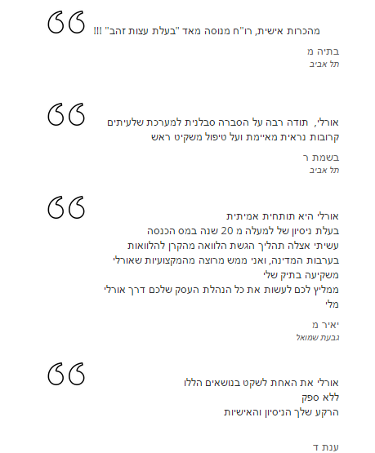
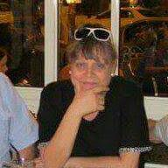
לקוחות מספרים

Slide 22
עוד לקוחה מרוצה
רוצה לספר ולשבח את רו"ח מלי אורלי שקיבלה אותי בזרועות פתוחות ויחס חם ואישי לטפול בתיק העוסק שלי.הגעתי אליה לאחר שנים לא מעטות של טיפול לקוי, חוסר מענה, וקנסות מפאת חוסר הכרת החומר וטיפול בתיק ע"י רוח לא מיומן ומקצועי.
אורלי פתחה דף חדש, טיפלה בתיק שלי במסירות ובמקצועיות ולא היססה לדרוש ממני להשלים ניירת חסרה כדי שהכל יהיה מושלם ומסודר.
אורלי - תודה על הנתינה האכפתיות והדוחות המקצועיים שמוגשים בזמן באופן מעורר הערצה.
תודה
נורית אורביאטו

Slide 23
עדות לקוחה שבצעתי עבורה העברת כספים מחו"ל לישראל –תהליכים מול הבנק ומול רשויות המס
במזל גדול פגשתי את אורלי בזמן קריטי עם בעיה מאוד מורכבת ואורלי פתרה אותה במקצועיות, ביעילות ובמהירות. אני תמיד אהיה אסירת תודה לך, על ההתגייסות למעני והעבודה המדהימה שלך

Slide 24
זה הרגע שבו את מבין שיש הערכה לעבודתך

Slide 25
תודה על ההקשבה

